Slide 1
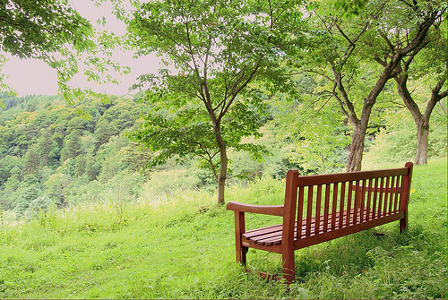
Sabat
Dr. Rick Griffith, Singapore Bible College
www.BibleStudyDownloads.org

Slide 2

126
Memahami hari
Sabat

Slide 3
Sabat
Makna dalam Taurat
Makna dalam agama Yahudi/aturan orang Yahudi
Makna bagi orang Kristen

Slide 4
Sabat – Makna dalam Taurat
Bahasa Ibrani “Shabbat” (dari kata kerja “shabat” = secara harafiah berarti “untuk berhenti” (melakukan sesuatu)
Hari libur pertama yang disebutkan dalam “Tanakh” (Alkitab Ibrani), dan Allah-lah yang pertama kali melakukannya
Ketaatan menjalankan Shabbat dalam Taurat, hukum ke-4 dalam 10 perintah Allah (Kel 20:8-11, Ul 5:12-15)

Slide 5
Sabat – Makna dalam Taurat
Tahun Sabat (Kel 23:10-11, Im 25:1-7)
  Pengasingan selama 70 tahun (2 Taw 36:21)
  Pemulihan di tahun Sabat (Neh 10:31)
Tahun Yobel setiap 50 tahun (Im 25,27; Bil 36:4)
Hari Pengampunan Dosa (Yom Kippur)

Slide 6
Sabat – Makna dalam Agama Yahudi
Aturan Yahudi (halakha) mencatat Shabbat sebagai suasana hari libur; menjadi hari yang paling penting dalam kalender Yahudi
Pembacaan Taurat pada hari Sabat memiliki parshiot (porsi pembacaan Taurat) lebih daripada Yom Kippur, paling banyak dibandingkan hari raya Yahudi lain
Hukuman karena melanggar Shabbat lebih berat daripada melanggar hari raya lainnya

Slide 7
Sabat – Makna dalam Agama Yahudi
Satu hari istirahat dilakukan satu kali dalam seminggu oleh pengikut agama Yahudi dan Yahudi sekuler, seringkali mengacu pada hukum Shemittah atau mengikuti hari libur
Orang Yahudi merayakan hari Shabbat, satu hari istirahat, pada hari ke-7 setiap minggu (sejak matahari terbenam hari Jumat hingga malam hari Sabtu)

Slide 8
Sabat – Makna dalam Agama Yahudi
2 tujuan merayakan Shabbat:
(menurut Tanakh dan Siddur)
Memperingati bebasnya bangsa Israel dari perbudakan di Mesir
Memperingati karya Allah dalam penciptaan alam semesta; pada hari ke-7 Allah beristirahat dari pekerjaan-Nya

Slide 9
Sabat – Makna dalam Agama Yahudi
Kegiatan yang dilarang:
  Aturan Yahudi melarang orang Yahudi untuk melakukan bentuk apapun dari melachah (“bekerja”) pada hari Shabbat
  Berbeda dari pengertian bahasa Inggris atau kegiatan fisik
  39 kategori kegiatan yang dilarang
Dalam peristiwa yang mempertaruhkan keselamatan nyawa manusia, seorang Yahudi tidak hanya diijinkan, tetapi diharuskan, melanggar aturan Shabbat apapun untuk tujuan menyelamatkan nyawa tersebut

Slide 10
Sabat – Makna dalam Agama Yahudi
Menabur
Menumbuk
Mencelup wol
Mengurai
Mengobati luka
Memadamkan api
Membajak
Menyaring
Memutar
Menjahit
Mengikis luka kulit
Menyalakan api
Menuai
Meremas
Menenun
Merobek
Menggunting luka kulit
Melakukan sentuhan akhir pada suatu objek
Mengikat berkas
Memanggang
Membuat 2 putaran
Membuat jebakan binatang
Menulis 2 huruf atau lebih
Memindahkan objek dari antara daerah privat dan publik
Mengirik
Mencukur bulu domba (wol)
Memintal 2 benang
Menyembelih
Menghapus 2 huruf atau lebih
Menampi
Mencuci wol
Memisahkan 2 benang
Menguliti
Membangun
Memilih
Memukul wol
Mengikat
Membuat daging asap
Mengoyak sesuatu

Slide 11
Sabat – Makna dalam Agama Yahudi
3 macam makanan pesta disajikan setiap Shabbat
Setiap orang Yahudi dianjurkan untuk menghadiri ibadah di Sinagoga
Dianjurkan untuk melakukan kegiatan di hari Shabbat

Slide 12
Sabat – Makna dalam Agama Yahudi
Kegiatan yang Dianjurkan | Kegiatan yang Dianjurkan | Menurut aturan dan kebiasaan Yahudi, tidak diharuskan
Mengunjungi keluarga dan teman (dalam jarak dekat - hanya dengan berjalan kaki) | Menyanyikan lagu daerah selama atau setelah makan | Bermain permainan papan bersama
Menghabiskan Shabbat bersama dengan keluarga terdekat | Membaca, belajar, mendiskusikan Taurat dan penjelasannya | Membaca fiksi Yahudi modern
Datang ke Sinagoga | Hubungan intim antara suami dan istri dianjurkan (Kabbalah) | Berjalan santai di alam atau gerak jalan
Mengundang keluarga atau teman untuk menginap selama Shabbat atau minimal satu kali makan |  | Menghabiskan waktu dengan binatang peliharaan (Ortodoks Modern/Konservatif)

Slide 13
Sabat – Makna bagi Orang Kristen
Westminster Confession of Faith (27.7)
(Pengakuan Iman Westminster)
Seperti yang terjadi di hukum alam, yaitu, pada umumnya, perlunya bagian waktu untuk disediakan khusus untuk menyembah Allah; agar, dalam firman-Nya, dengan perintah yang positif, perintah moral, dan terus-menerus mengikat semua manusia dalam berbagai jaman, Dia telah menunjuk satu dari tujuh hari, sebagai hari Sabat, untuk dipertahankan kudus untuk Dia…

Slide 14
Sabat – Makna bagi Orang Kristen
Westminster Confession of Faith (27.8)
(Pengakuan Iman Westminster)
Hari Sabat ini kemudian dipertahankan kudus untuk Tuhan, ketika manusia, setelah mempersiapkan hati masing-masing, dan setelah sebelumnya menyelesaikan persoalan sehari-hari masing-masing, tidak hanya melaksanakan perhentian kudus, sepanjang hari, dari pekerjaan, perkataan, and pemikiran tentang tentang pekerjaan dan kesenangan duniawi merekam tetapi juga menyediakan, seluruh waktu, dalam penyembahan kepada Tuhan secara publik maupun secara pribadi, dan dalam ketaatan akan kebutuhan dan kasih karunia.

Slide 15

I. Bangsa Israel beristirahat untuk menjaga perjalanan rohani bersama Allah
Setiap laki-laki Yahudi menghadiri tiga perayaan setiap tahun untuk mengingat berkat-berkat yang Allah berikan dalam hidup mereka (Kel 23:14-19).
Menjaga hari Sabat adalah perintah penting dari Allah karena menandakan perjanjian Israel dengan Tuhan yang kudus (31:12-17).
Salah satu pelanggaran terhadap perhentian kudus adalah menyalakan api di hari Sabat (35:1-3).

Slide 16

II. Kita juga membutuhkan waktu kudus untuk beristirahat dan merenungkan karya tangan Allah dalam hidup kita.
Waktu kudus?
Seperti bangsa Israel, kita butuh merayakan perhentian yang kudus setiap tahun.
Seperti bangsa Israel, kita butuh merayakan perhentian yang kudus setiap minggu.

Slide 17

Ide Utama: Ambil waktu istirahat yang kudus!

Slide 18
Pertanyaan untuk Diskusi
Apa yang sebenarnya kita katakan ketika kita mengeluh bahwa kita tidak punya waktu untuk istirahat?
Dengan cara apa Allah berbicara pada Anda untuk menyediakan waktu kudus?

Slide 19
Sinagoga
138
Apakah itu?
Apakah hubungannya dengan gereja?

Slide 20

Selama 400 tahun tahun(959-586 SM), kehidupan Bangsa Yahudi berada di sekeliling bait Suci yang dibangun Salomo
Agama Yahudi di Israel dan Penyebaran orang Yahudi
(lanjutan)

Slide 21
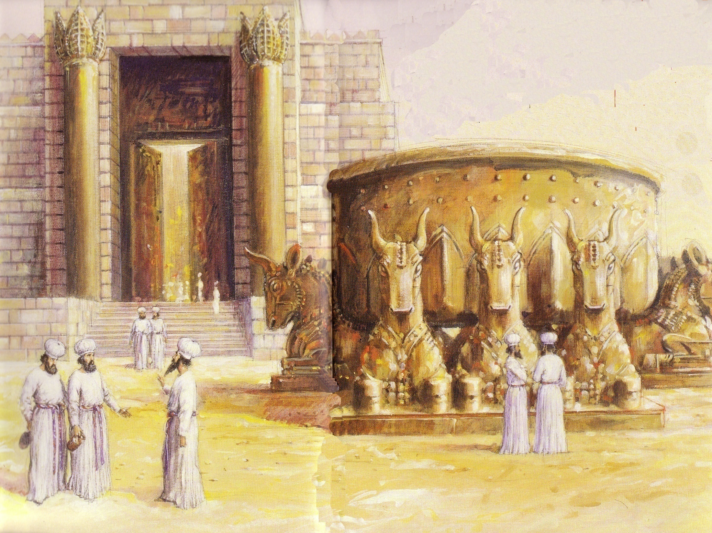
Orang Yahudi mempertahankan kekudusan di bejana pembasuhan
Bait Suci Dihancurkan!

Slide 22

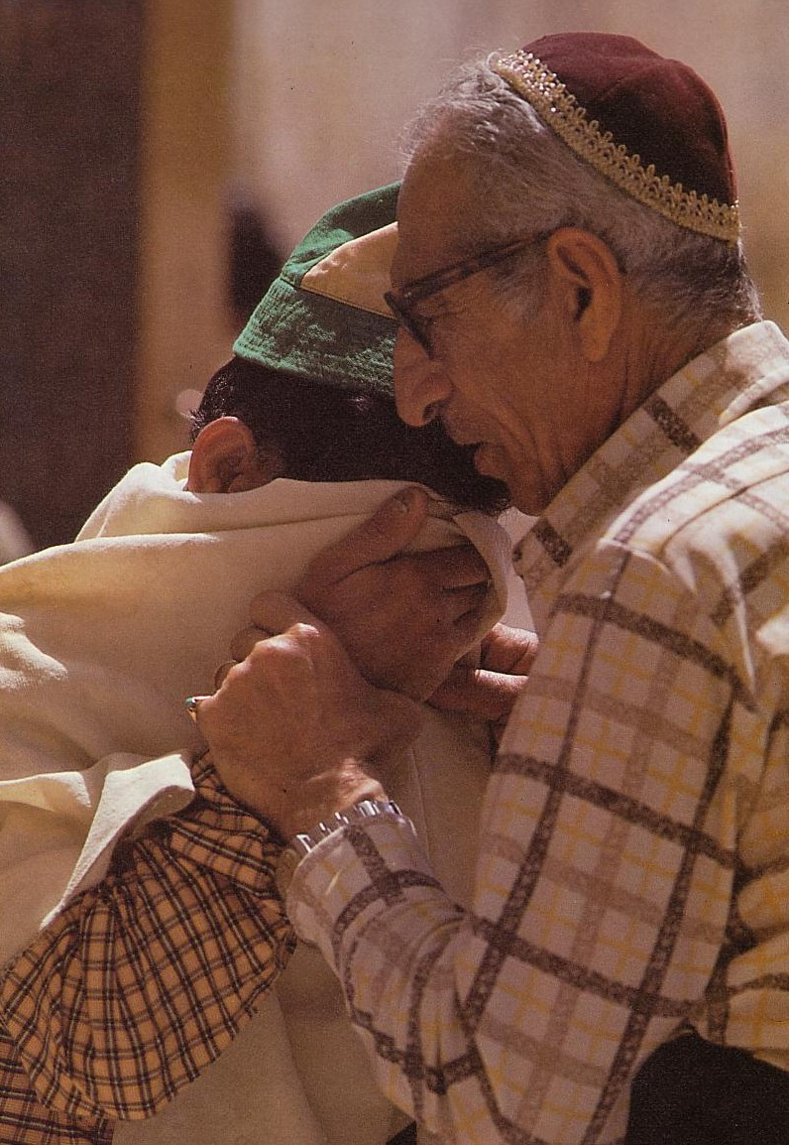

Doa-doa untuk Bait Suci ke-3
Sementara terus berdoa untuk pemulihan Bait Suci, orang Yahudi membutuhkan tempat umum untuk berkumpul “bersama” (syn) untuk mempertahankan “cara hidup” (agoge) mereka. Karena itu lahirlah “synagogue” (sinagoga).

Slide 23
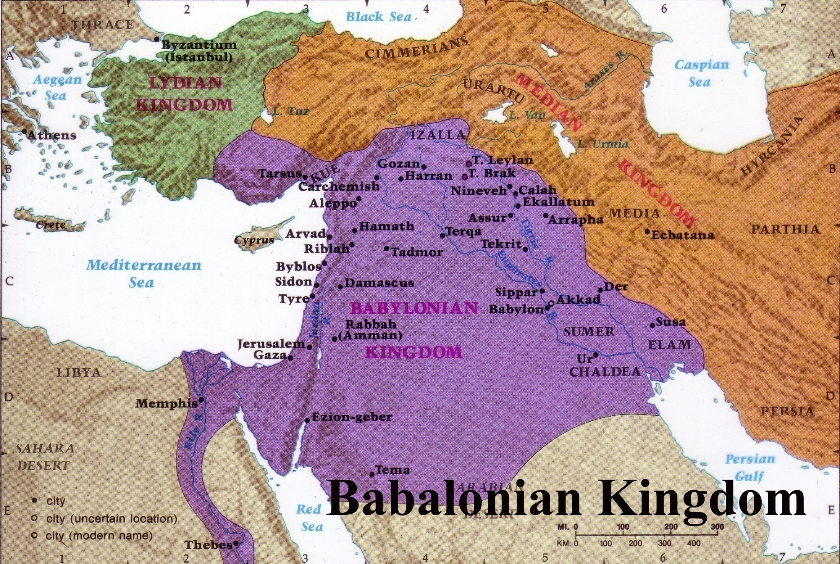
Asal Mula Sinagoga: Babilonia
56
Deportasi
Pengembangan
Pemisahan
Sinagoga
Tidak ada lagi penyembahan berhala

Slide 24
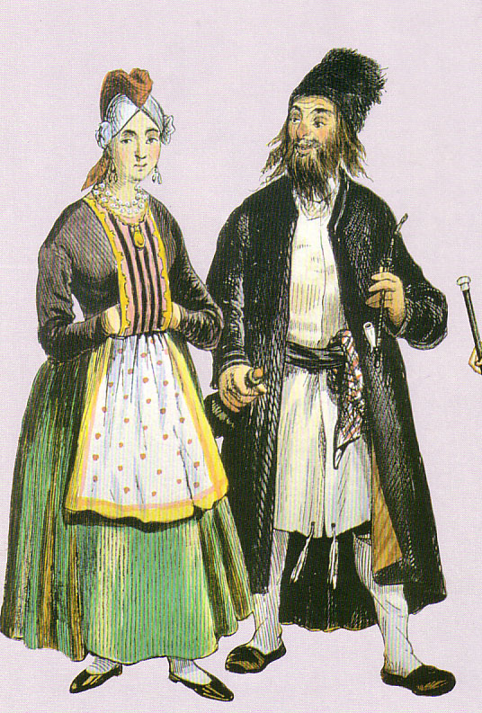
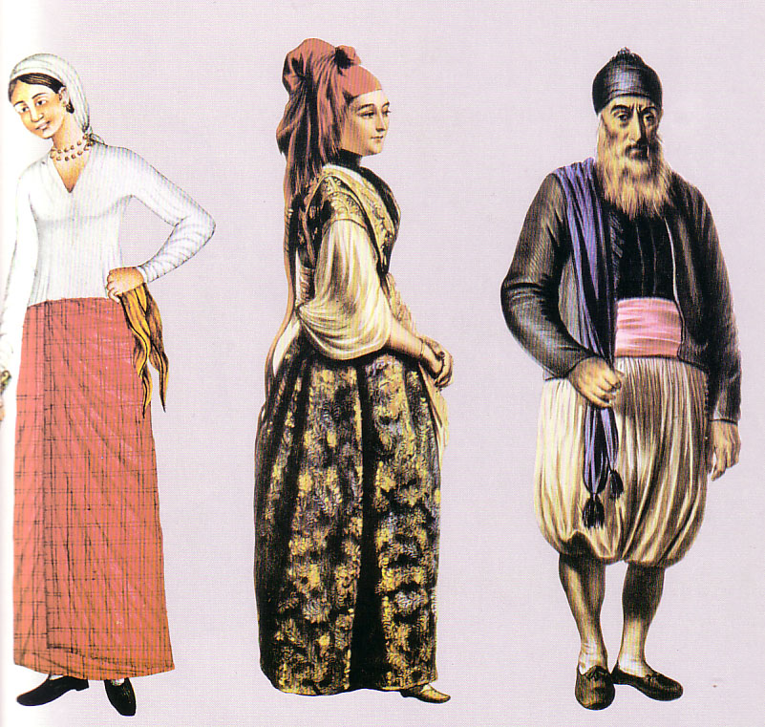
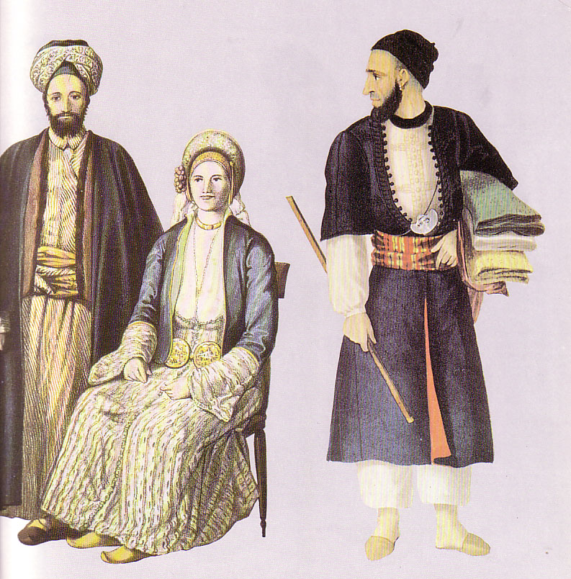
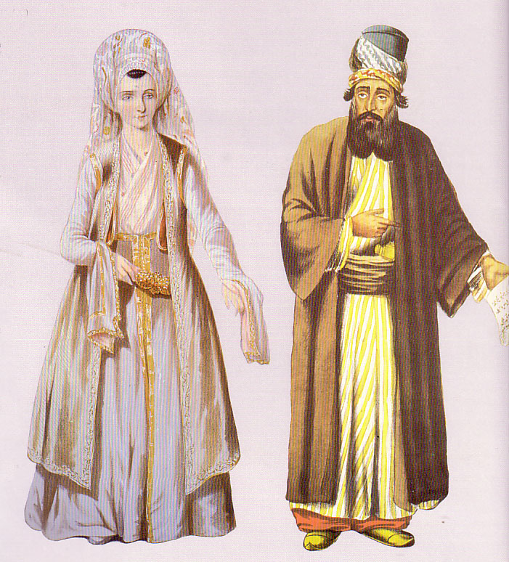
Yahudi Berbeda-beda
(semuanya lukisan dari abad ke-19)
Polish couple
Indian
Algerians
Jerusalem couple
Sinagoga juga berbeda-beda!
Constantinople
Smyrniote
Moroccan

Slide 25
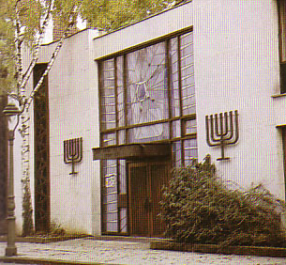
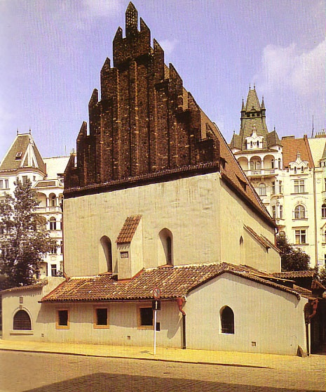
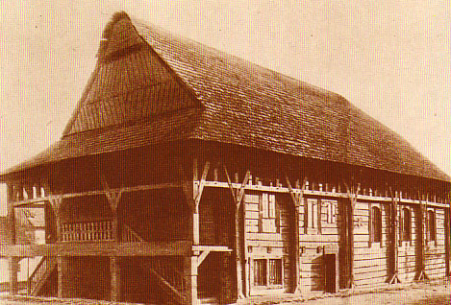
Perbedaan Sinagoga

Slide 26
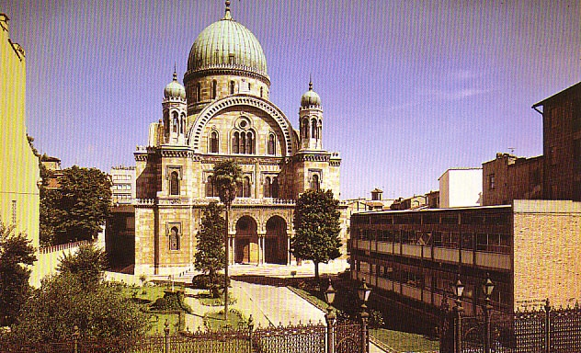
Sinagoga di Florence, Italy
(dibangun 1874-82)

Slide 27

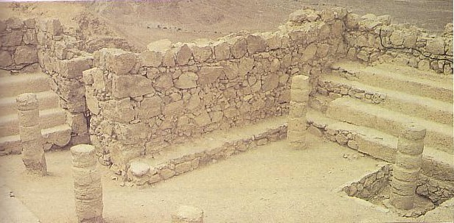
Bahkan Masada memiliki sebuah Sinagoga

Slide 28
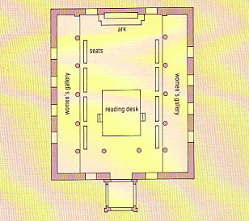
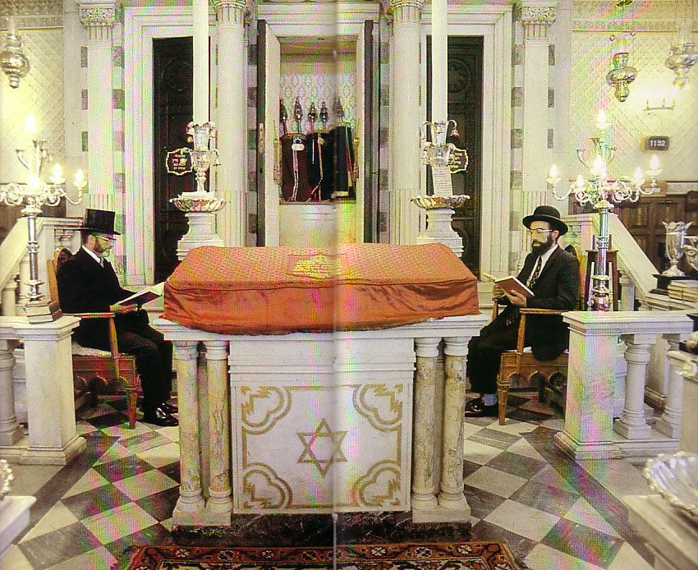
Perabot & Desain Sinagoga
138
Peti (Tabut)
“Bema” (Meja)
Bangku
Lampu
Perempuan

Slide 29
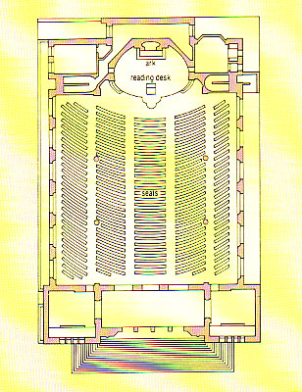
Rancangan Sinagoga Modern
Merasa sering melihatnya?

Slide 30

Desain Sinagoga
138
Tempat suci untuk Taurat
Lantai dasar untuk Laki-laki
Balkon untuk perempuan

Slide 31
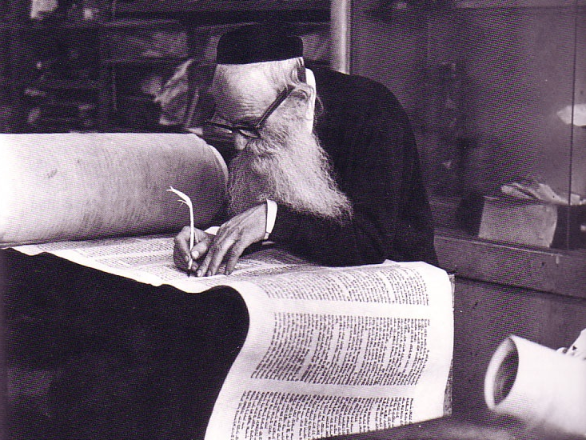
Kepemimpinan Sinagoga
138
Penatua
Pemimpin
Anggota

Slide 32
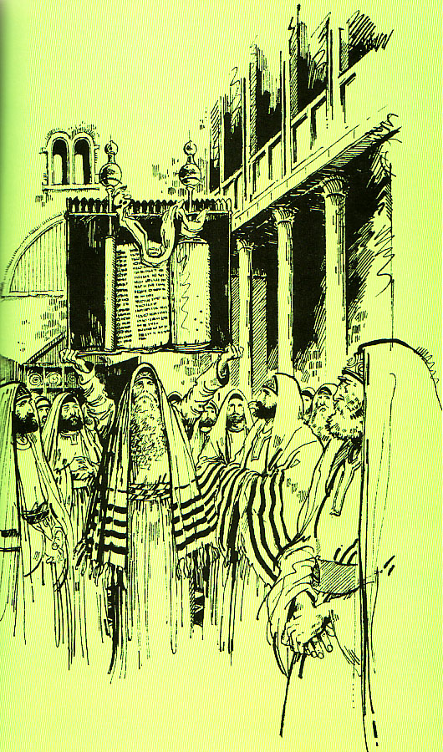
Sinagoga & Gereja: Perbedaan
139
Yahudi
Pemisahan
Bangunan
Struktural
Politikal
Pukulan
Hari Sabat
Seperti Bait Suci
Kristen
Duduk bersama
Keluarga / rumah
Spontanitas
Tidak bebau politik
Disiplin non-fisik
Hari Minggu
Seperti Surga

Slide 33
Sinagoga & Gereja: Persamaan
139
Satu di setiap kota
Penatua/Pemimpin Rohani
Mimbar, bangku, lampu
Susunan ibadah
Pertemuan terbuka

Slide 34
Black

Slide 35


Latar Belakang Perjanjian Baru— BibleStudyDownloads.org
Dapatkan slide ini tanpa biaya
Notes:
New Testament Backgrounds PPT in Bahasa Indonesia

